Slide 1
solveway.club
Эволюция идеи
Андрей Гуринов
CEO / TimelySoft LLC
Assistant Professor / AUCA

Slide 2
Что такое solveway.club?
Система класса POJ – Programming Online Judge
Преподаватель готовит и размещает задачу
Студент решает задачу, отправляет на проверку и немедленно автоматически получает результат проверки
Преподаватель мониторит прогресс студента
В отличии от систем класса «выбери ответ из списка», система допускает любое количество верных решений
Это не LMS, но интегрируется с LMS

Slide 3
Преимущества
Преподавателю приготовить и проверить домашнюю работу на группу из 30 человек занимает примерно 12 часов – solveway.club сокращает это время минимум на 8 часов
Студент получает немедленный отзыв и продолжает решать проблему, пока не получит верный результат
Содержание, генерируемое сообществом – с каждым учебным годом и новым пользователем архив задач будет расти и развиваться
Работает как объективная и интерактивная система для проведения контрольных работ и экзаменов
Работает система обнаружения плагиата

Slide 4
Навыки и компетенции
Чистая реализация PBL – Problem Based Learning
Решение задачи = исполнение тикета
Работа с документацией
Тестирование и отладка

Slide 5
Эволюция идеи
Переход от Problem Based Learning к Problem Posing Education
Студенты становятся авторами задач
Дополнительно развиваются навыки:
постановка задачи
техническое письмо
подготовка сценариев тестирования
более глубокое погружение в предмет и в предметную область задачи

Slide 6
Эволюция идеи 2
Студенты готовят разборы задач
Разрабатывается вспомогательный учебный материал формата peer advising
Дополнительно развиваются навыки:
подготовка презентации
техническое письмо
монтаж видео

Slide 7
История
Лето 2018 – первая презентация идеи
Осень 2018 – первый рабочий прототип системы
Сентябрь 2019 – запуск пилотной эксплуатации на базе AUCA
Октябрь 2019 – опробована модель создания задач студентами
Ноябрь 2019 – первые независимые пользователи
Ноябрь 2019 – первые закрытые и публичные соревнования

Slide 8
Планы развития
2020 год – начать эксплуатацию системы в новых учебных заведениях
Зима 2020 – начало эксплуатации в ИТ Академии КАРПОУ
Зима 2020 – развитие системы коммуникации (чаты, форумы, feedback, advising)
Весна 2020 – подключение новых языков программирования
Весна 2020 – разработка системы подсказок
Лето 2020 – развитие элементов геймификации (рейтинги, соревнования, сообщества, статусы)
Лето 2020 – разработка системы рекомендаций
Осень 2020 – начало проектирования аналитической системы

Slide 9
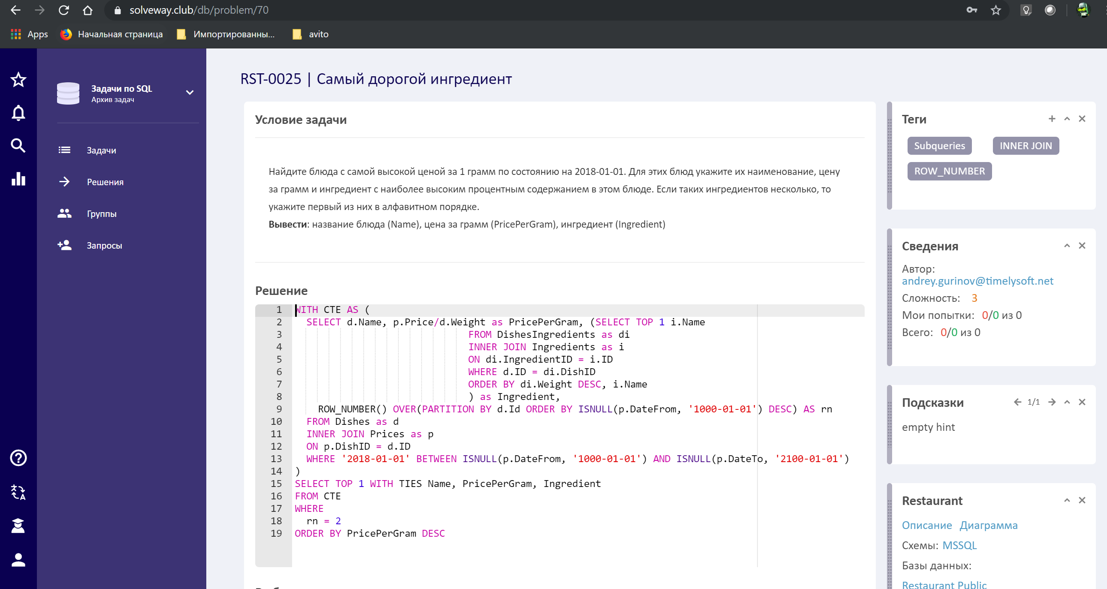
Спасибо за внимание!

